Slide 1
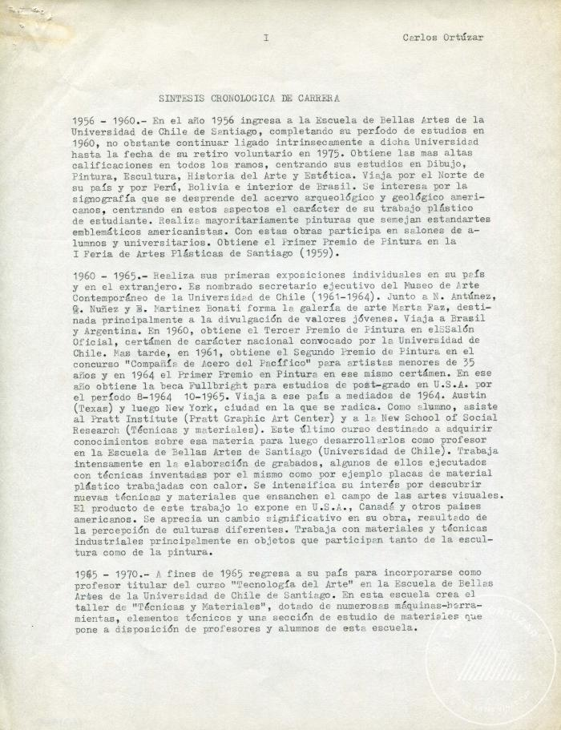
Síntesis Cronológica de carrera (2-10001)

